Slide 1



2023 데이터청년캠퍼스
전세 매물 이상탐지 모델을 통한
전세사기 유형 분석 및 예방 방안 제시
2분반 4조

Slide 2
PART 01
PART 02
PART 03
PART 04
서론
모델링
과정
연구 결과
결론
1. 주제 선정 배경
2. 분석 방향 및 목표
1. 데이터 수집
2. 모델링 설명
1. 웹사이트 구축
1. 서비스 활용방안
2. 기대효과

Slide 3
주제 선정 배경
01. 배경 소개
전세사기란?
집주인(임대인)이나 건축주, 중개인 등 전세계약 관련자들이 세입자(임차인)를 속여 전세보증금을 가로채는 행위
KEYWORD
사회초년생, 서민층에 집중된 피해

Slide 4





주제 선정 배경
01. 배경 소개
“ 절반은 몰랐다 “
빌라왕 김씨 세입자 가운데 46.5%(131명)는 김씨가 위험한 집주인인 줄 몰랐다고 답했습니다.
“ 20~30대가 70%“
빌라왕 사기 피해자의 70.1%(198명)가
20~30대인 것으로 나타났습니다.
46.5%
70.1%
46.5%
출처 | 빌라왕 김씨 세입자 설문조사
출처 | MBC 기획취재팀 설문조사
전세계약 관련 지식이 부족할수록 전세사기 위험에 노출될 확률 증가

Slide 5

주제 선정 배경
02. 전세사기 대응 실태
전세금반환보증보험에 가입했더라도, 보험금을 받을 수 없는 상황
오히려 보증보험을 악용하는 전세사기 사례 증가
피해자들을 보호할 수 있는 정부 정책의 부재
따라서 전세계약 이전에 위험을 차단하는 것이 중요
277억 가로챈 '전세 사기' 일당 구속‥ "보증보험도 무용지물"
KEYWORD
빚에 빚 더하기… 전세 사기 책임 피해자에 떠넘겨
임차인 울리는 ‘전세사기피해자법’
사각지대
MBC뉴스데스크 2023.03.21
KBS뉴스 2023.05.22
주간조선 2023.08.09
“임대 계약을 한 뒤에 바뀐 집주인이 잠적하면 전세 보증 보험에 가입을 해도 속수 무책으로 당할 수 밖에 없는 상황.”
“오피스텔을 사고 판 집주인들간의 매매계약서나, 새 집주인의 주민번호가 있어야 보험금을 내 줄 수 있다는 겁니다.”
전세 피해 지원센터를 찾은 강 모 씨.
신청 넉 달 만에 피해자로 인정받았습니다.
그러나 보증금 일부라도 돌려받기는 어렵게 됐습니다.
보증보험이 전세 사기에 악용되는 것을 막지 못한 정부, 이들 조직에 쉽게 담보 대출을 내준 금융권에는 왜 책임을 묻지 않냐는 성토도 이어집니다
피해자 5000명… 법 적용은 1900건 불과 “입주 전 사기, 보증금 5억원 이상의 피해자, 밝혀진 피해자 수가 적어 수사개시 여부가 불분명한 피해자 등 많은 피해자가 특별법 사각지대에 방치돼 있다”
“전세사기 문제는 개인이 해결할 수 없는 사회적 재난”
“정책적으로 허술한 제도상의 문제 때문에 발생한 문제를 개인이 책임지고 있다”

Slide 6
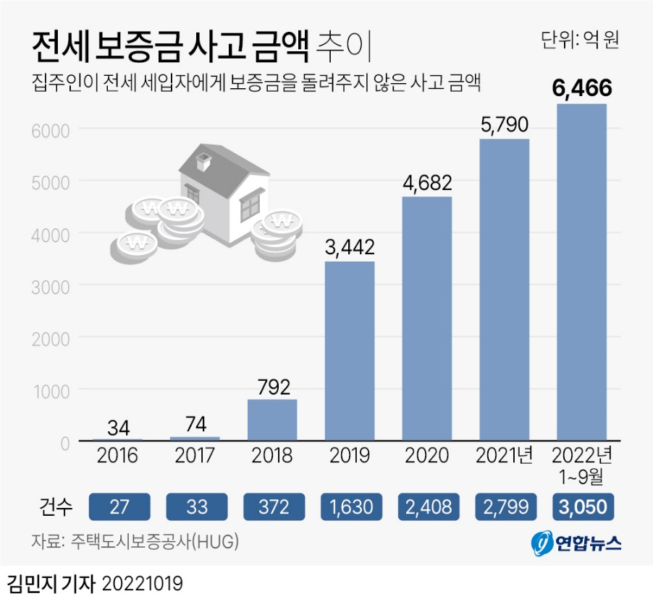
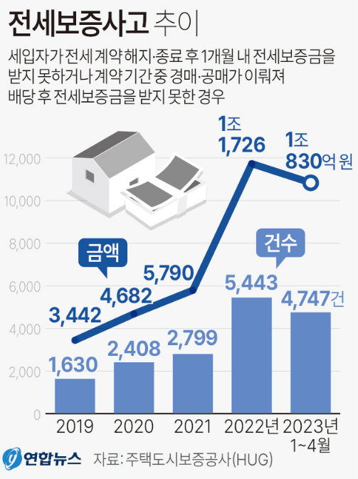
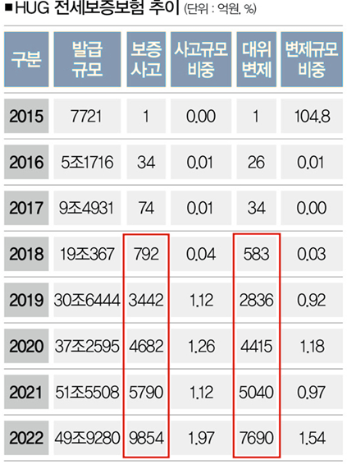
주제 선정 배경
03. 전세사기 피해 현황
시민들의 재산과 국가 재정에 막대한 손실을 가져오는 ‘전세사기’ 유형 분석 및 예방 방안 제시의 필요성
개인 피해액 2022년까지 증가추세
2023년, 최근까지도 큰 피해
국가 차원에서도 큰 손해
KEYWORD

Slide 7

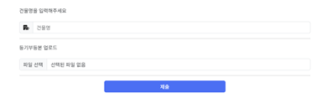
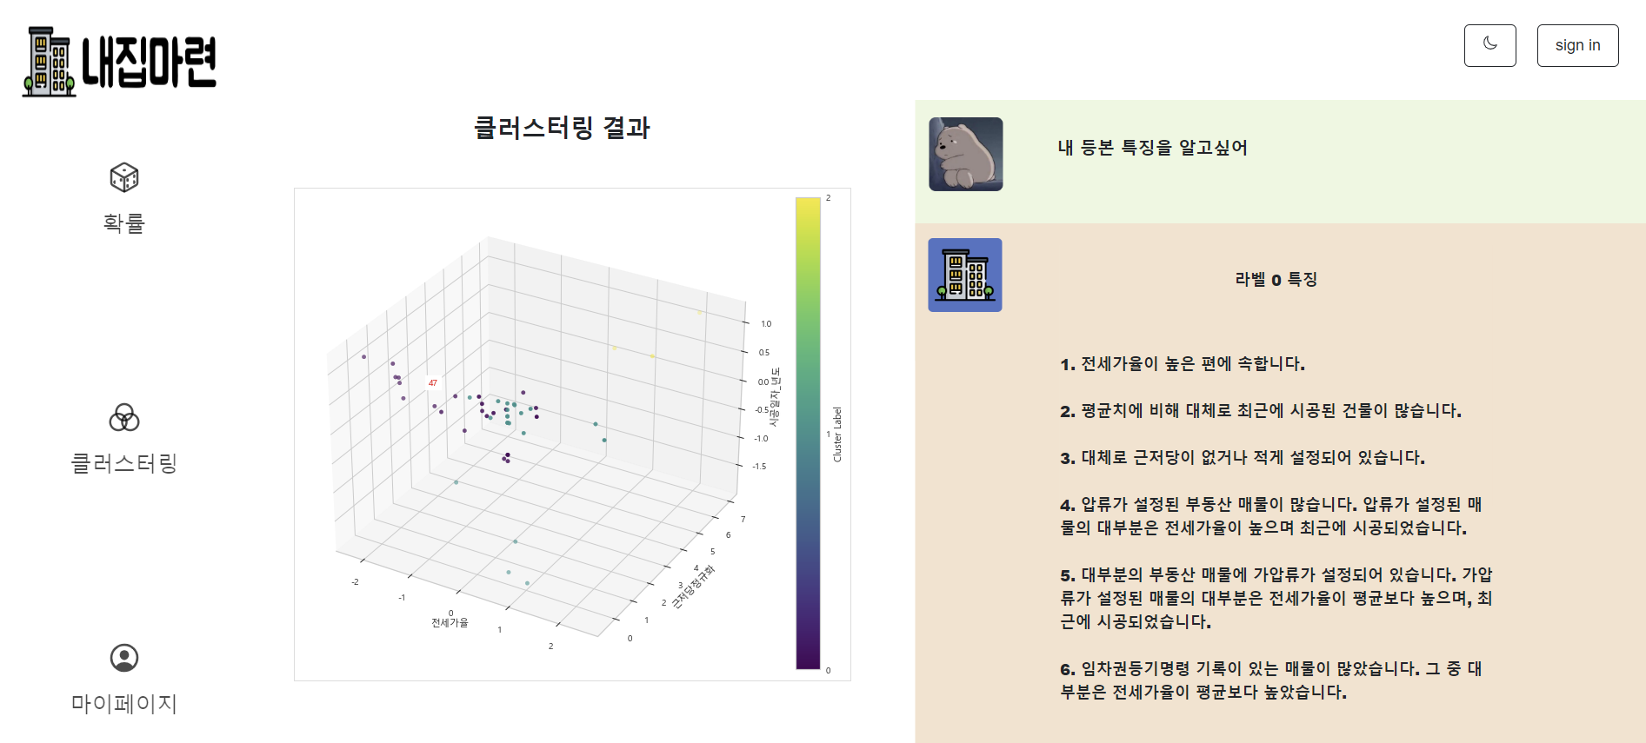
주제 방향 및 목표
주제 설명
전세사기 이상탐지 모델 구축
관심 매물의 건물명 및 등기부등본 입력
전세사기 의심 확률 및 관련 유형&이유 제시
KEYWORD

Slide 8




분석 방향 및 목표
선행 연구
선행 연구
분석 방향
“지역구 단위의 위험지역 선정“
“한 가지 사기 유형에 대해서만 위험도 도출”
“개별 부동산 매물을 대상으로 세분화”
“다양한 사기 유형에 대해 위험도 도출 가능”
KEYWORD
지역 단위
개별 단위
0
0
강남구
서초구
양천구

Slide 9
분석 방향 및 목표
변수 도출 과정
<경찰청의 전세사기 유형 분류>
<확인할 수 있는 변수>
무자본·갭투자
깡통전세 등 고의적 보증금 미반환
부동산 권리관계 허위고지
실소유자 행세 등 무권한 계약
위임범위 초과 계약
허위보증‧보험
불법 중개‧매개(공인중개사법위반)
중개보조원 수, 전세가율, 시공일자
전세가율, 시공일자, 근저당
압류, 가압류 등 등기부 정보, 근저당, 중개소 정보
등기부의 신탁, 소유권 이전, 공동소유자 정보
등기부등본의 신탁, 담당 공인중개사무소 정보
전세가율, 등기부 정보(전세목적, 가처분, 가압류)
담당 공인중개사무소 정보(중개보조원, 공인중개사)
KEYWORD
2022년 경찰청, 「전세사기 전국 특별단속」 실시, 보도자료

Slide 10
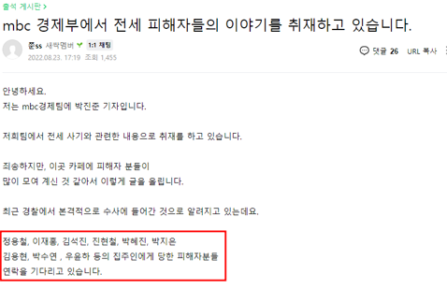
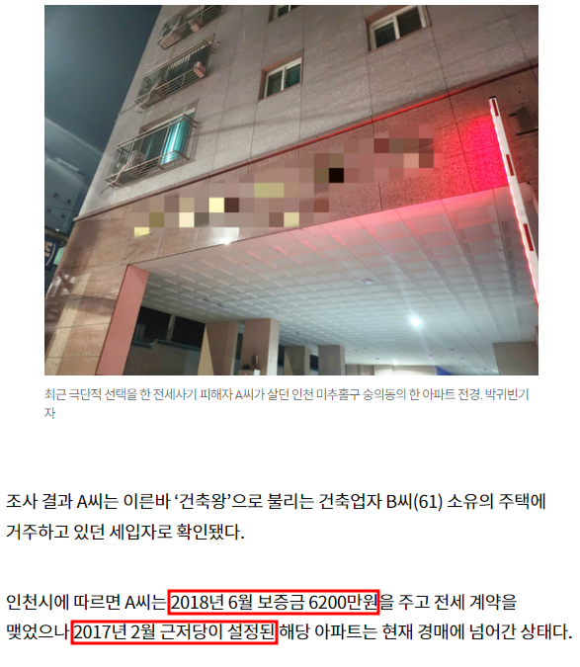
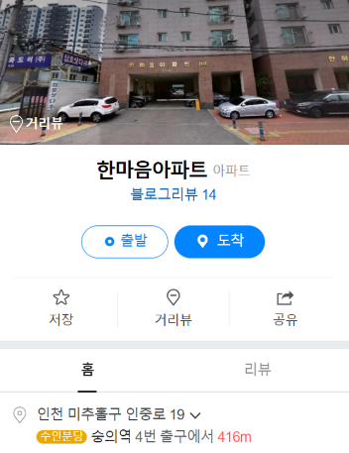
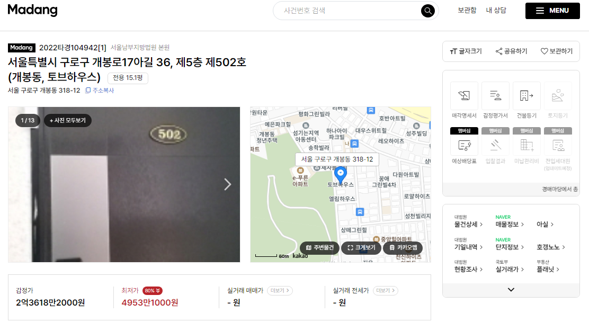
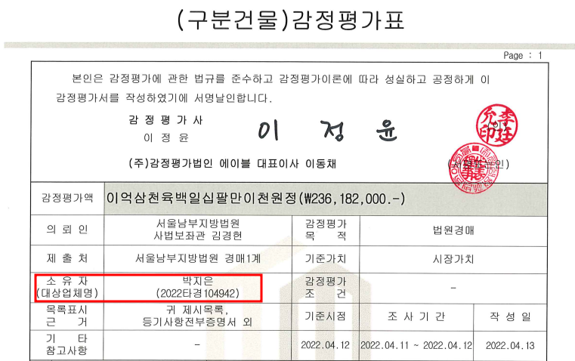
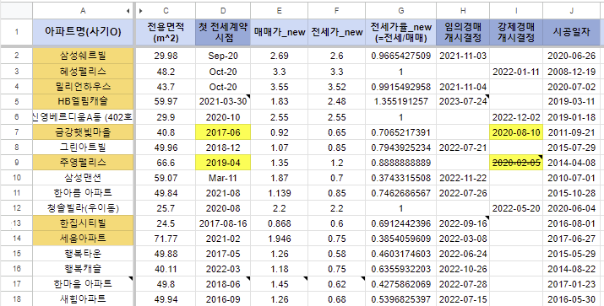
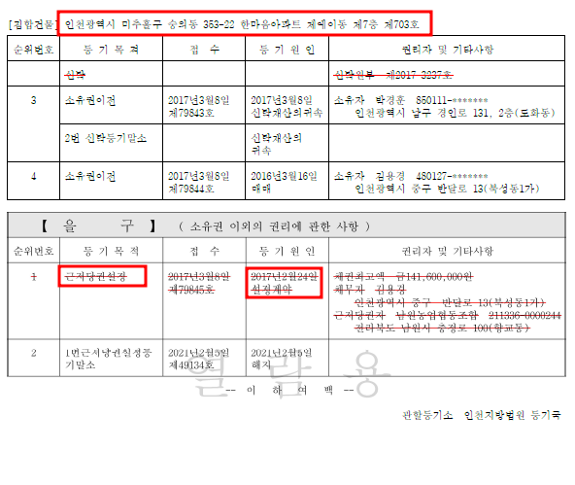
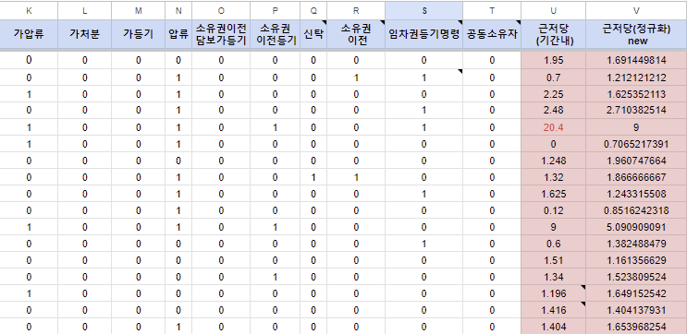
분석 방향 및 목표
활용데이터 정의 – 전세사기 피해 매물
전세사기 피해 매물 데이터 수집방법
사기데이터 라벨링 방법
- 경매 매각명세서를 통해 피해자의 전세계약 시점을 확인하였고, 첫 전세계약 시점부터 경매 개시 결정일까지의 등기부기록을 입력함
KEYWORD

Slide 11
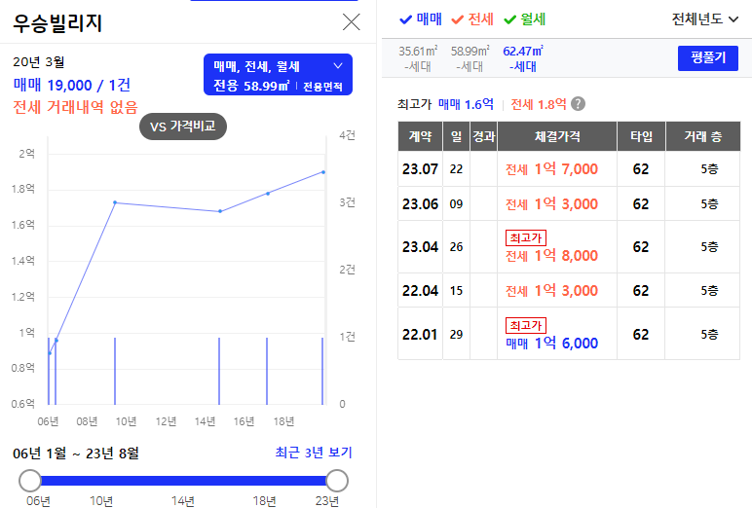
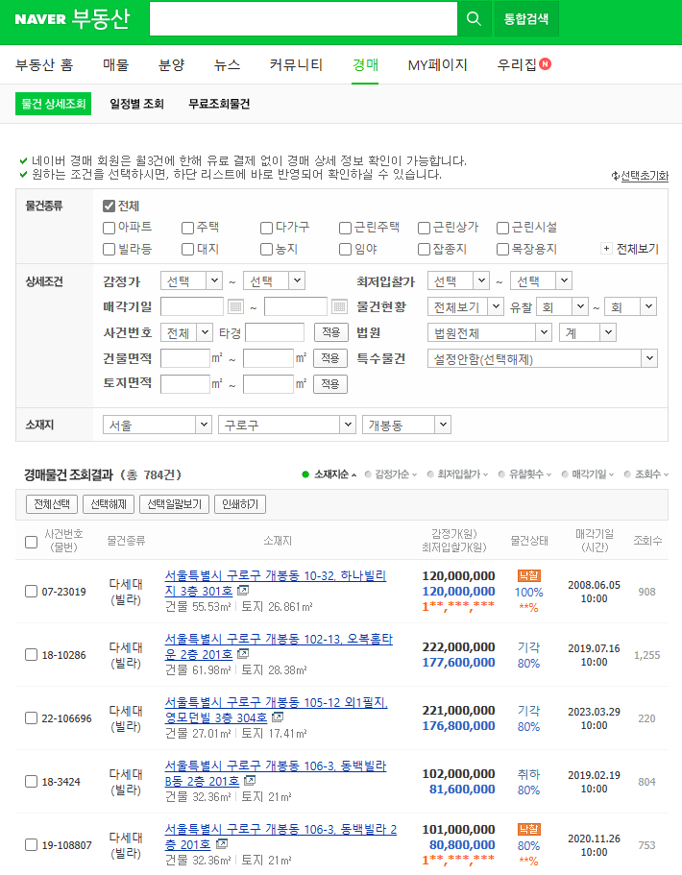
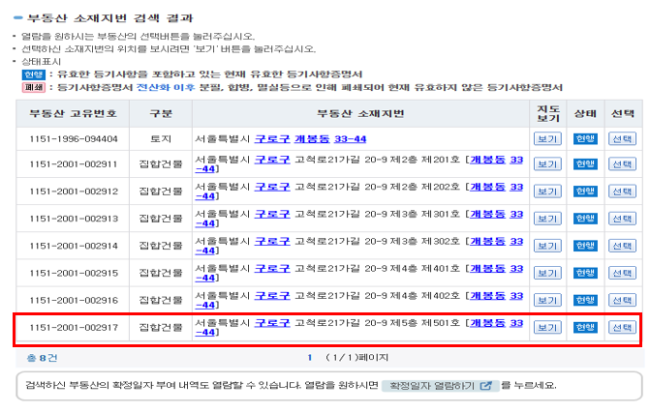
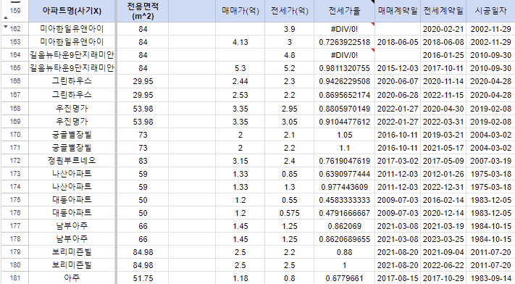
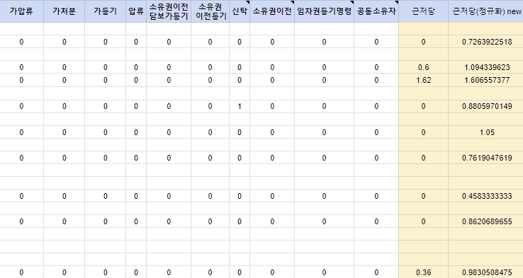
분석 방향 및 목표
활용데이터 정의 – 전세사기 아닌 매물
전세사기 아닌 매물 데이터 수집방법
사기 아닌 데이터 라벨링 방법
첫 전세계약일부터 두 번째 전세계약일 사이의 등기부기록을
기입하였음
KEYWORD

Slide 12
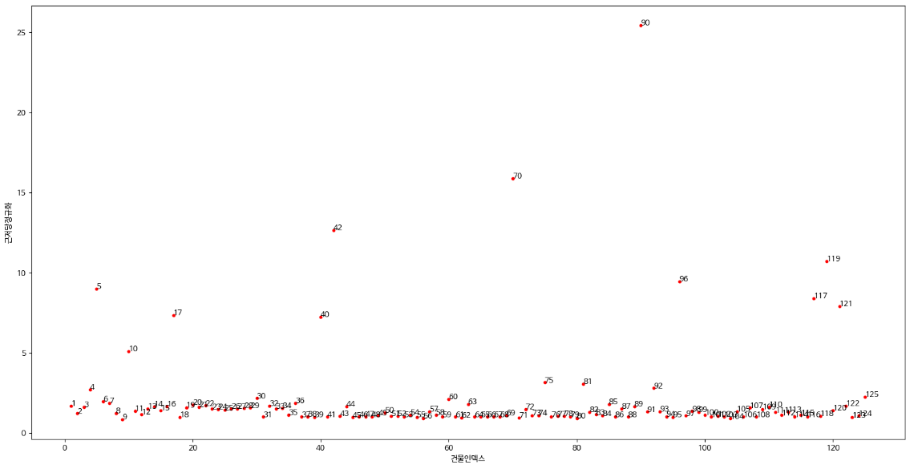
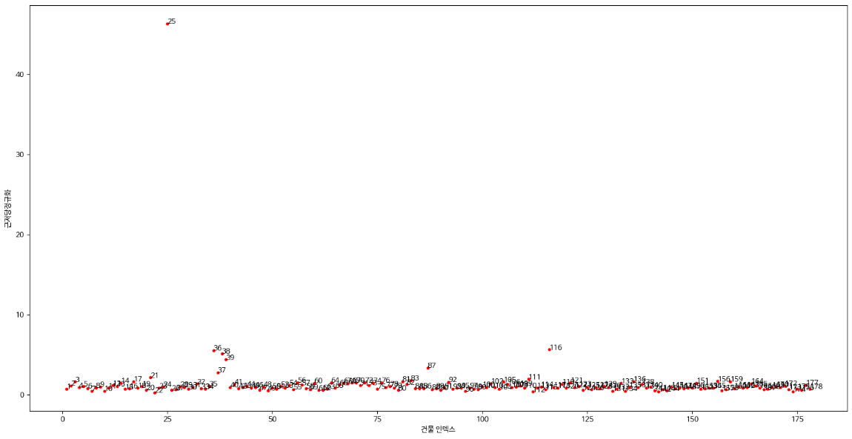
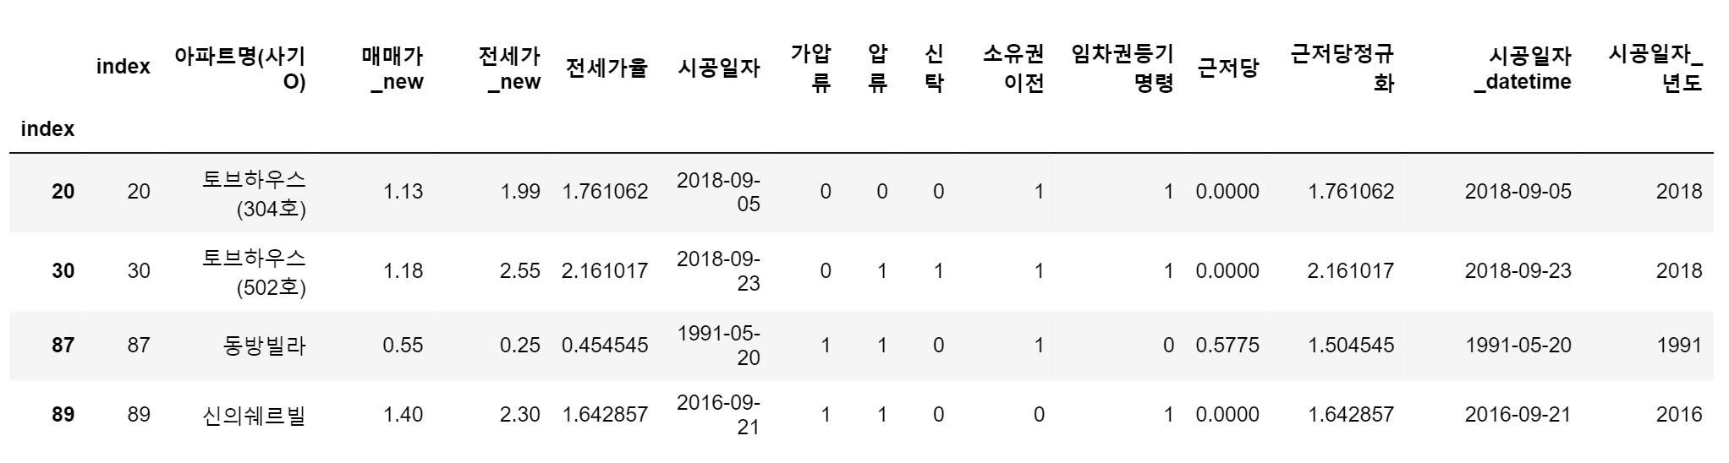
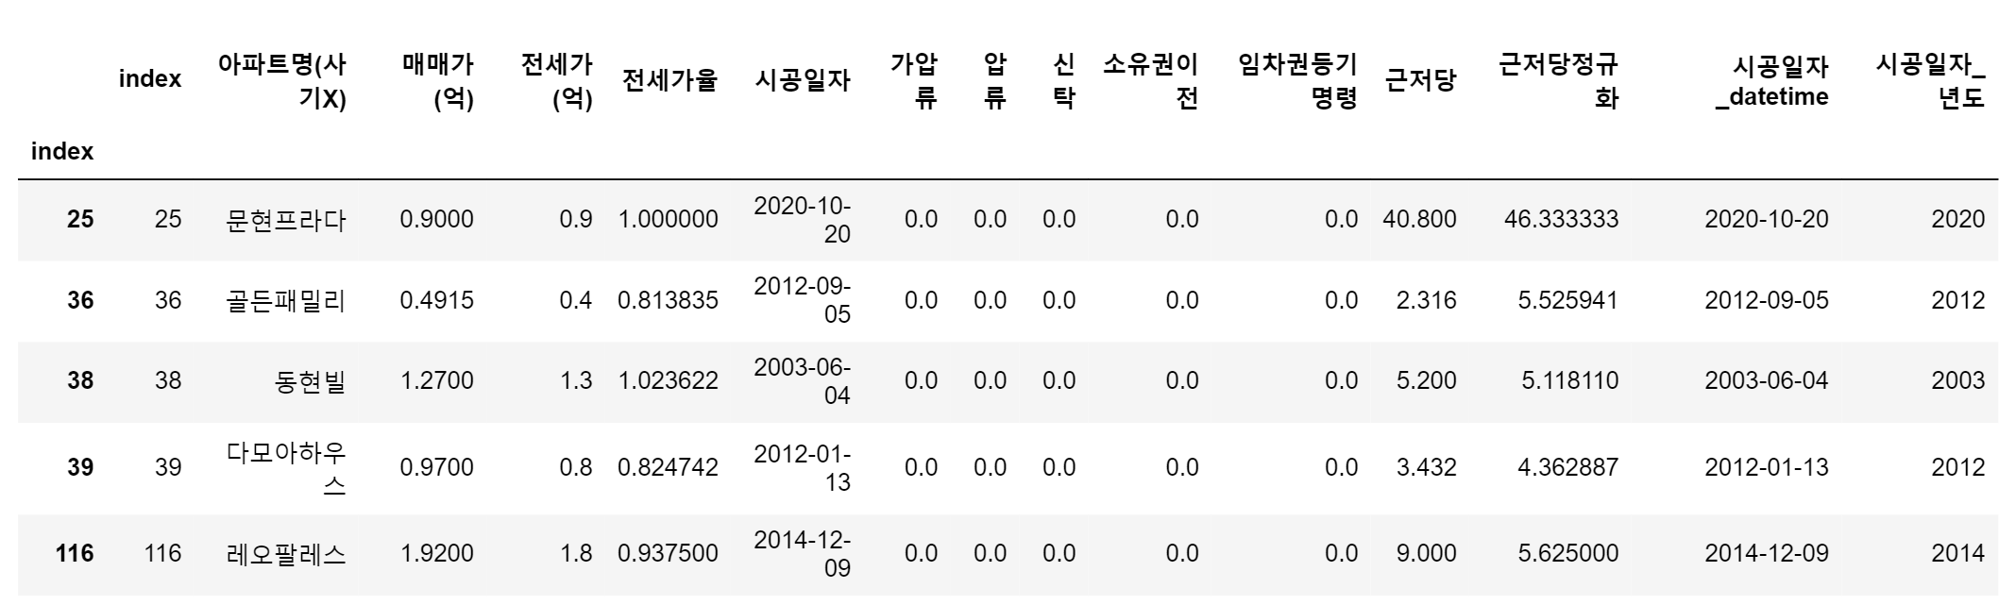
전처리
전세사기 데이터
전세사기 아닌 데이터
KEYWORD
Data 양 부족으로 의미있는 데이터로 남겨두기로 결정
등기부등본에 공동담보목록이 없는 상태
=> 개별 근저당을 구할 수 없는 데이터
‘잘못된 데이터이기에 제거’

Slide 13
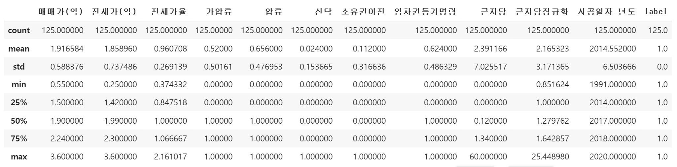
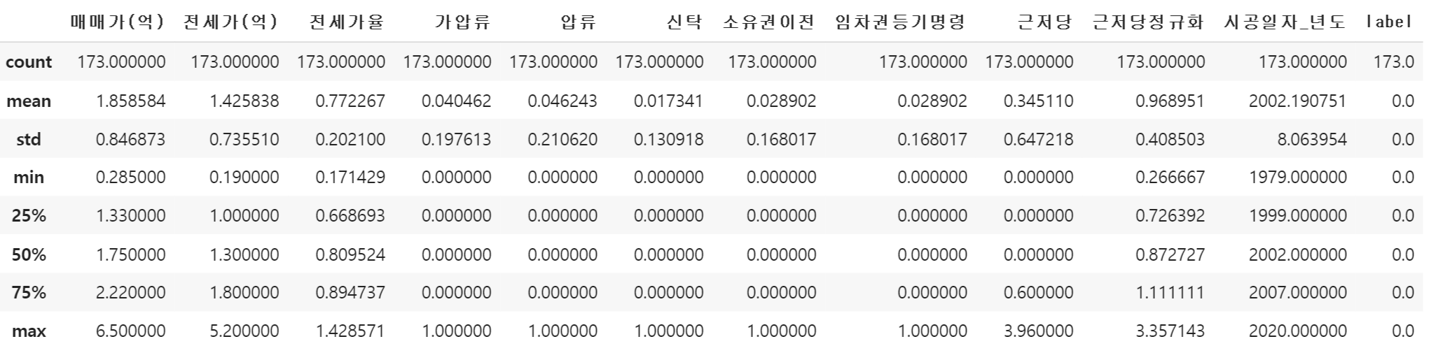
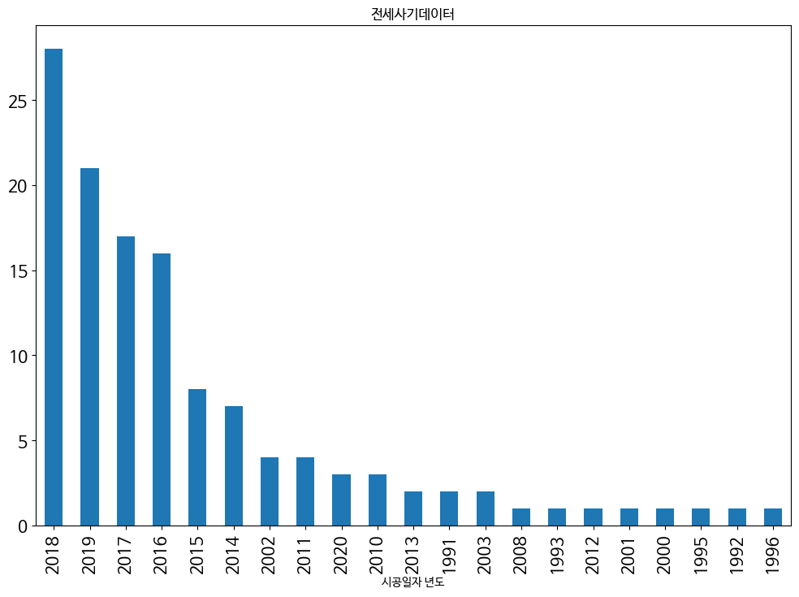
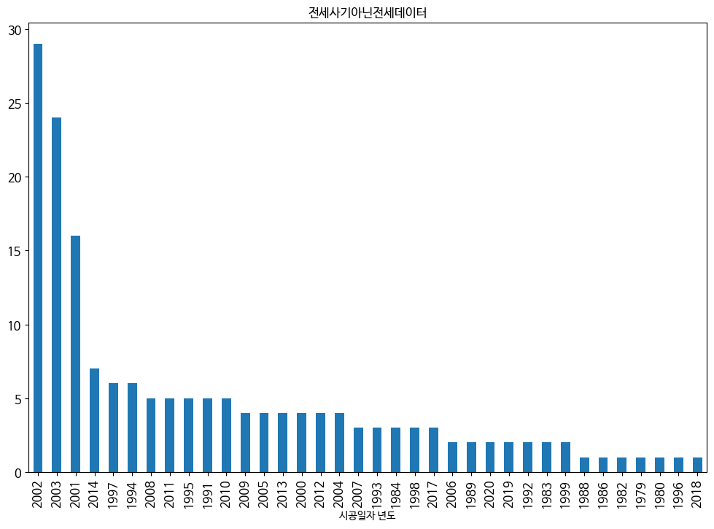
EDA
전세사기 데이터
전세사기 아닌 데이터
KEYWORD
전세사기 : 전세가율 평균 ↑, 가압류 키워드 확률 ↑, 신탁 ↑, 근저당 ↑

Slide 14
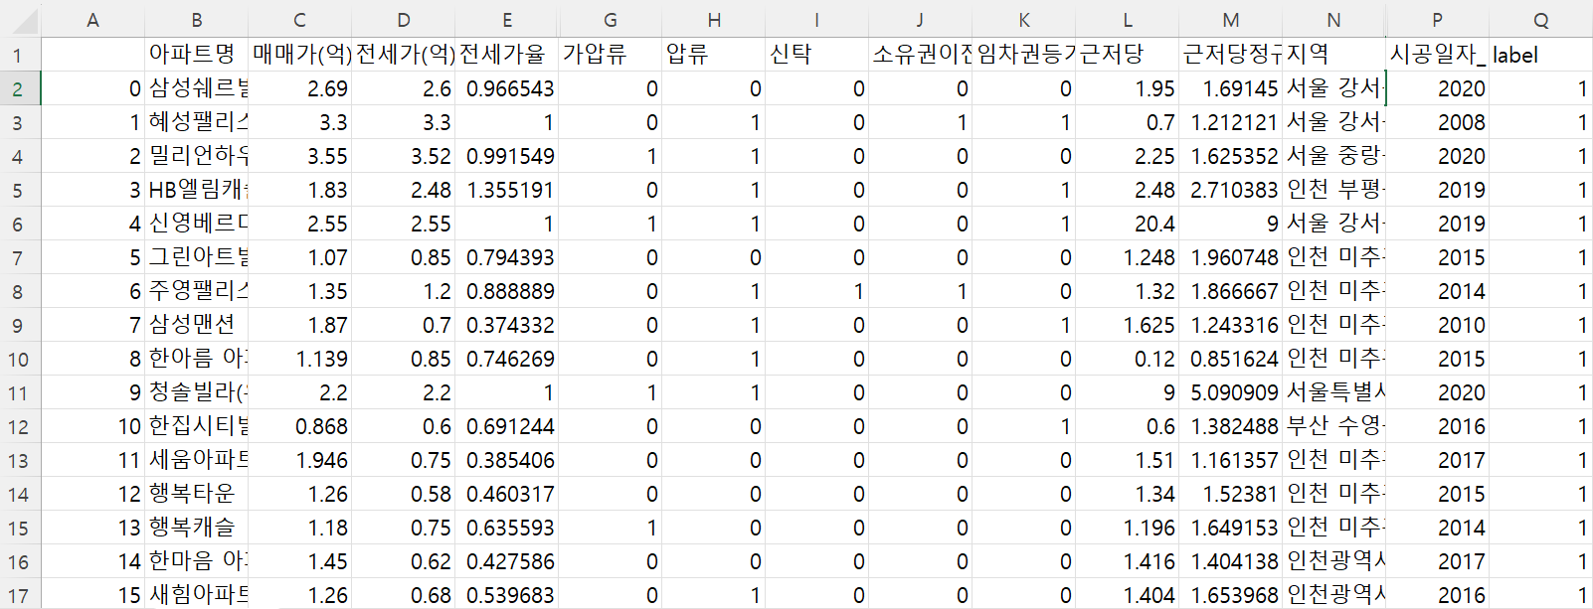
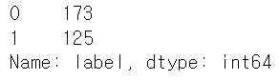
모델 설명
데이터 가공
KEYWORD
imbalanced data & Insufficient data

Slide 15
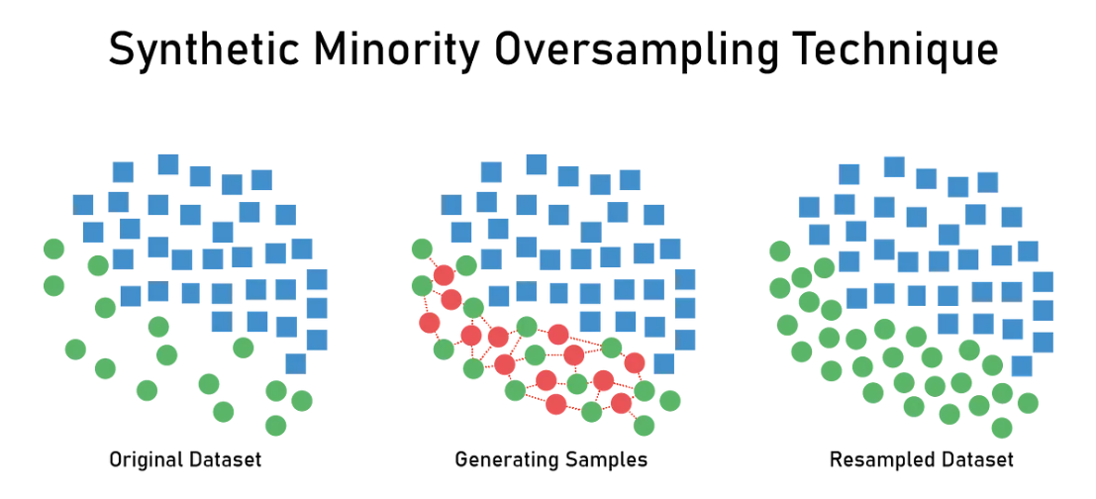
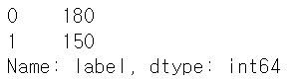
모델 설명
데이터 가공
How to solve?
KEYWORD

Slide 16

모델 설명
GridsearchCV
GridsearchCV
0. 모델 성능 평가 지표, 교차 검증
1. Logistic Regression
2. K-Nearest Neighbor (KNN)
3. Support Vector Classifier (SVC)
4. Decision Tree Classifier
KEYWORD

Slide 17
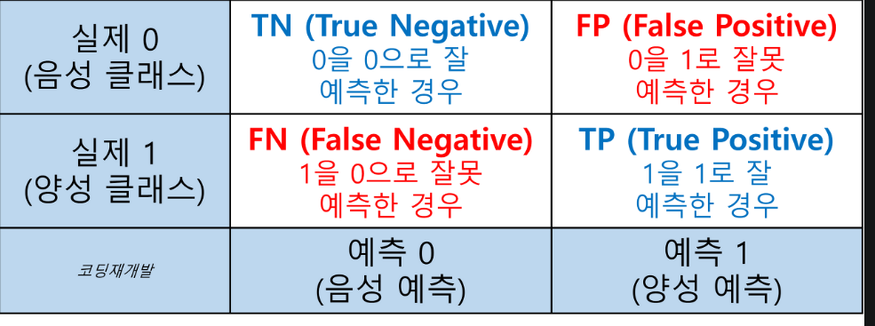
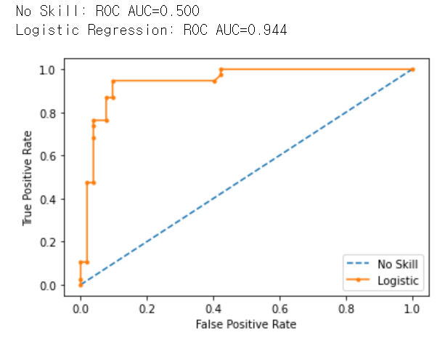
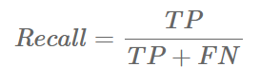
GridsearchCV
0. 모델 성능 평가 지표
WHAT TO SEE?
Recall & AUC score
KEYWORD
실제 전세 사기인 것을 전세 사기라고 판단하는 능력이 모델의 핵심!!!

Slide 18
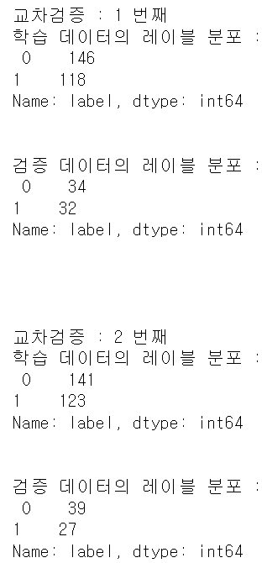
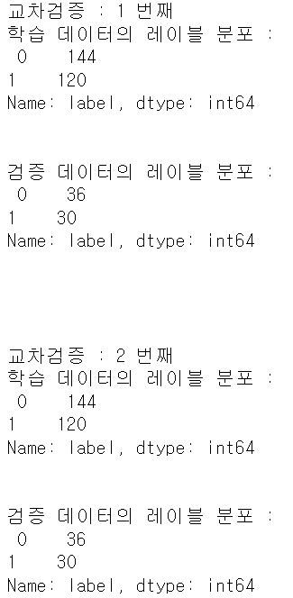
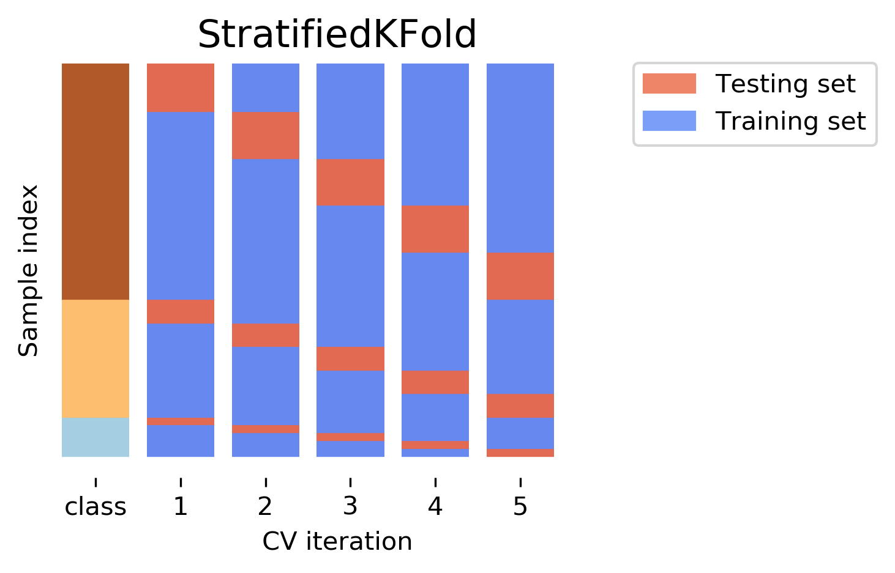
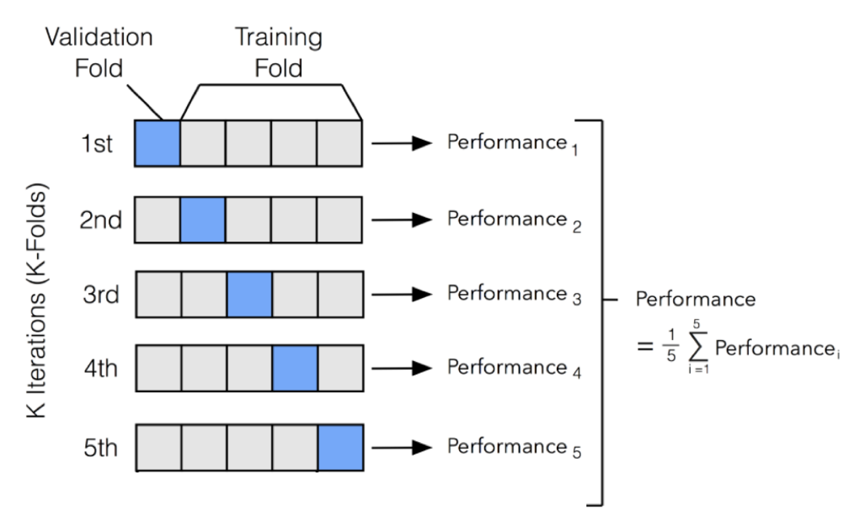
GridsearchCV
GridsearchCV
0. 교차 검증
0. 교차 검증
Mission : 공정한 상황에서 검증
Mission : 공정한 상황에서 검증
KEYWORD

Slide 19
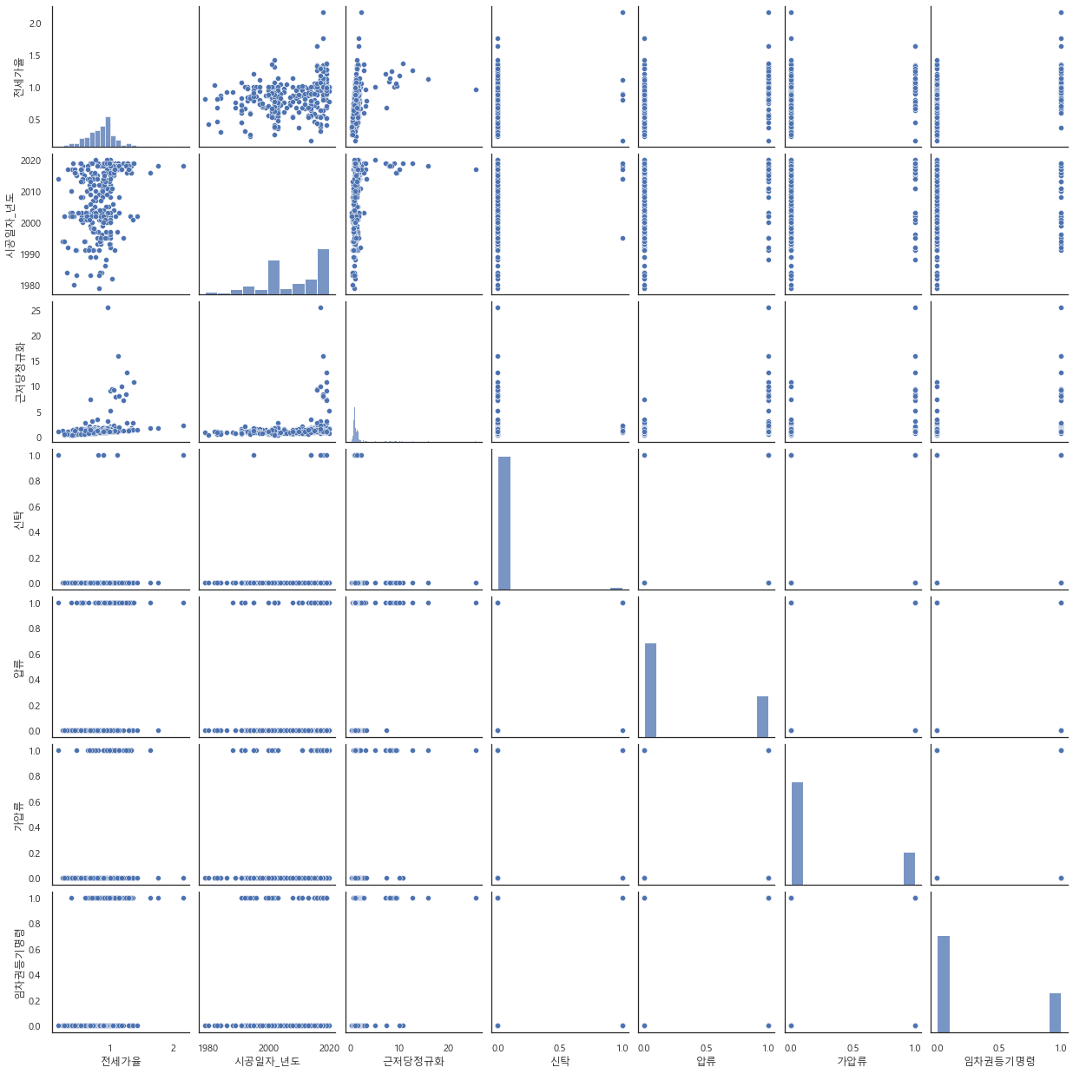
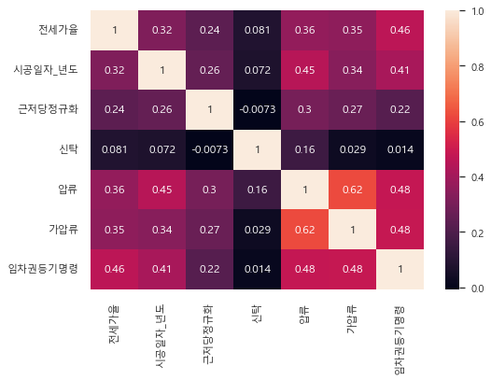
GridsearchCV
1. Logistic Regression
KEYWORD
상관계수 - 시각화
산점도를 통해 선형 관계 확인

Slide 20
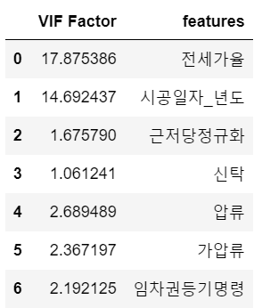
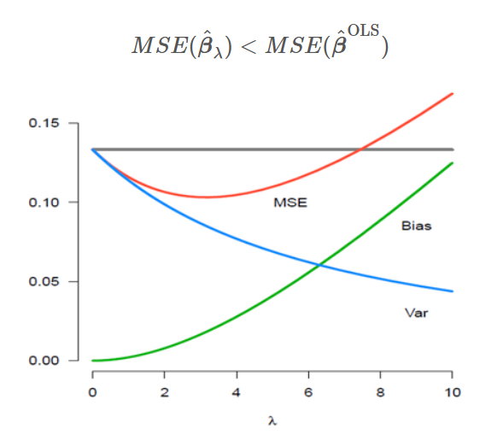
GridsearchCV
1. Logistic Regression
'l2' regularization (Ridge)
KEYWORD
다중공선성 : 회귀 분석의 기본 가정 위배
GridsearchCV 에서 파라미터로 ‘L1', ‘L2’ Regularization 을 주어
이를 해결하고자 함

Slide 21
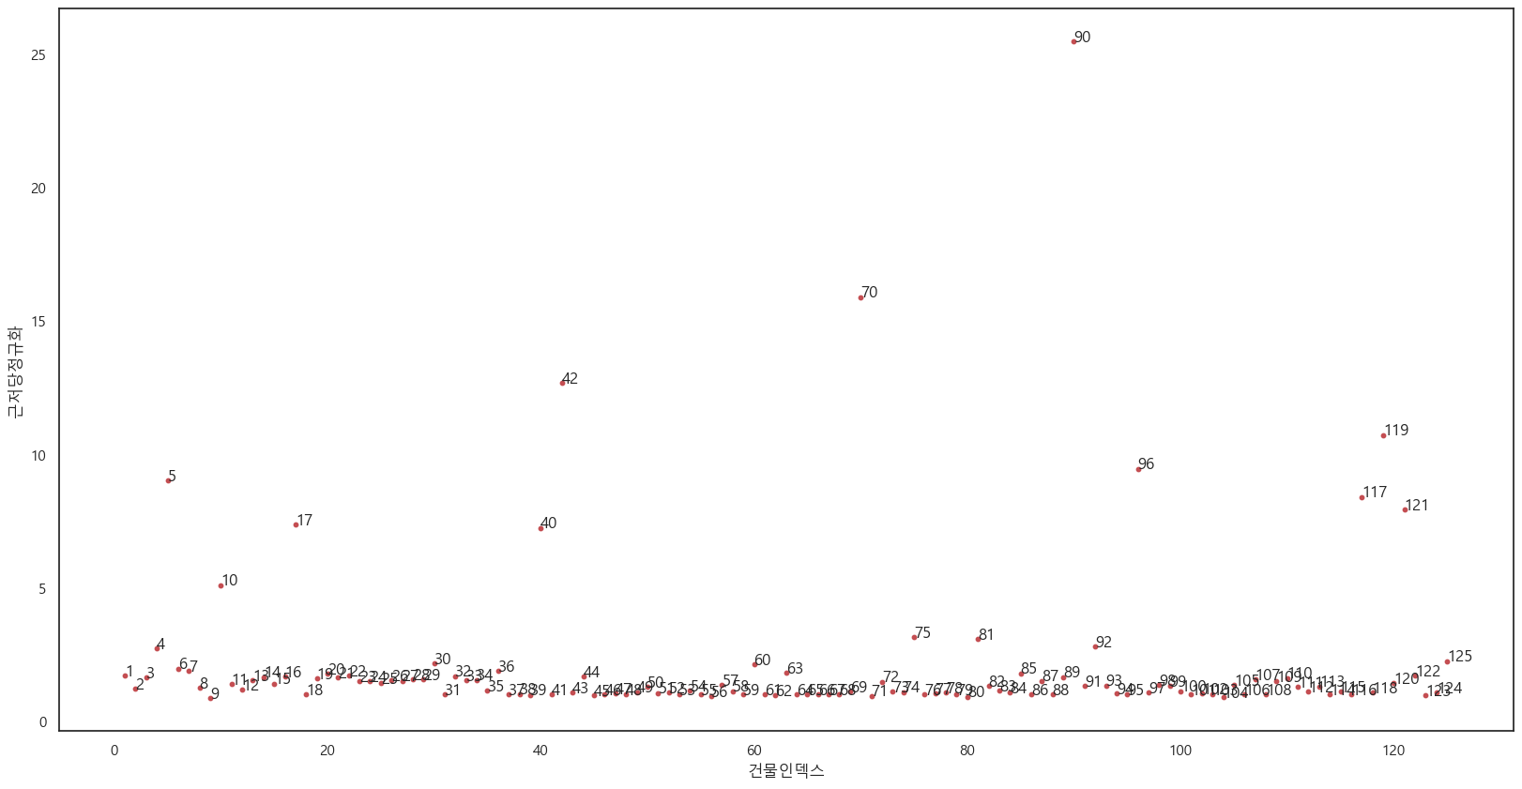
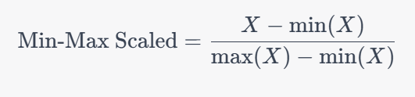
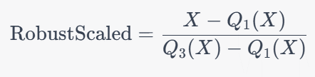
GridsearchCV
2. K-Nearest Neighbor (KNN)
vs
KEYWORD
이상치에 강한 방법이다.
중앙값과 사분위간 범위를 사용하므로
이상치의 영향이 크게 줄어들어
스케일링 결과가 안정적이다.

Slide 22
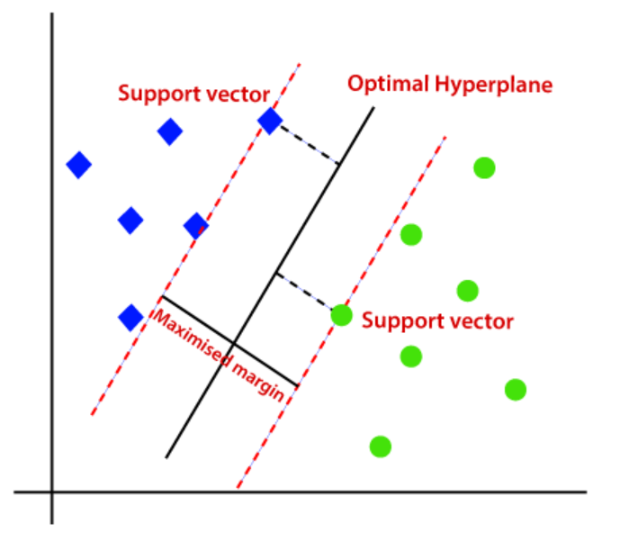
GridsearchCV
3. Support Vector Classifier (SVC) & 4. Decision Tree Classifier
근저당(정규화)이 0.8이하
인가?
아니요
예
전세가율이
0.6 이상인가?
안전
KEYWORD
아니요
‘압류’, ‘신탁’,
‘임차권등기’가
포함되어 있는가?
안전
예
아니요
예
안전
사기

Slide 23
GridsearchCV
Soft Voting
Soft Voting
x
Logisitic
KNN
SVC
Decision Tree
Class 0 : 30%
Class 1 : 70%
Class 0 : 20%
Class 1 : 80%
Class 0 : 25%
Class 1 : 75%
Class 0 : 35%
Class 1 : 65%
Average:
Class 0: 27.5%
Class 1: 72.5%
‘전세사기 위험’

Slide 24
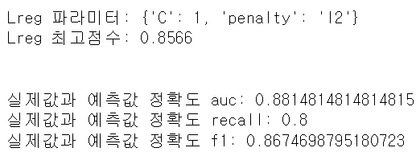
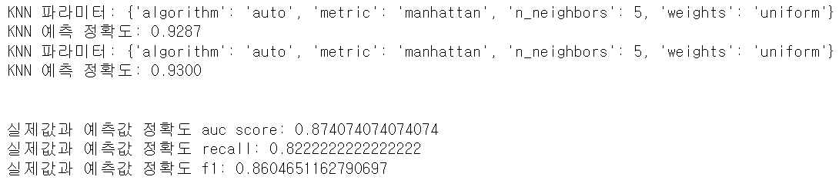
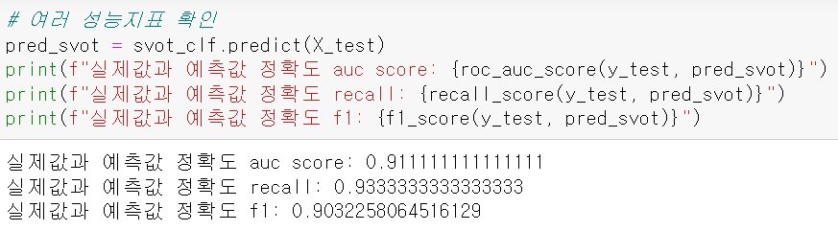
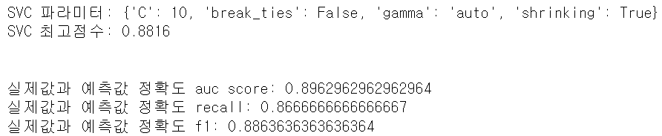
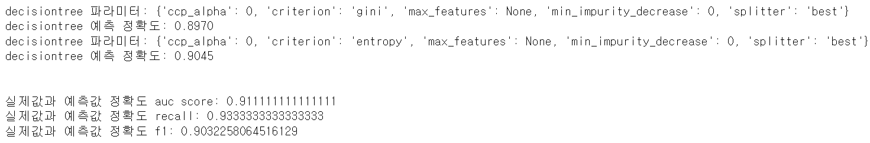
GridsearchCV
Soft Voting
Soft Voting
Logisitic
KNN
SVC
Decision Tree

Slide 25





새로운 매물 찾기
크롤링
OCR
KEYWORD

Slide 26



클러스터링
Elbow Method&visualization
KEYWORD
k = 3 ? k = 4 ?

Slide 27




결과 도출
KEYWORD

Slide 28

웹 시연 영상
KEYWORD

Slide 29


클러스터링 결론 도출
이 집 전세계약하기에 문제가 있을까?
이 집 전세계약하기에 문제가 있을까?
(의심되는 전세사기 유형)
(예방 방안)
1. 무자본 갭투자 사기
정의 : 신축빌라 등 건축주, 공인중개사‧분양대행사 등 브로커, 매수인 등이 공모, 미분양 빌라 등을 무자본 매입 후 임대차계약으로 보증금을 편취하는 사기 유형
선정 이유: - 최근 시공된 건물 : 신축빌라는 정확한 시세 산정이 어렵기 때문에, 전세금이 공시가격의 150%에 달해도 보증보험이 가입된다는 점을 악용하여 세입자를 안심시킨 후 매매가보다 높은 전세금을 받고 잠적하는 경우가 있습니다.
- 높은 전세가율 : 해당 매물이 경매로 넘어갈 경우, 유찰 1회당 평균적으로 경매가의 10%씩 줄어들기 때문에, 우선순위가 있더라도 낙찰된 금액이 낮기 때문에 전세금을 온전히 받을 수 없기 때문입니다.
- 근저당이 없거나 적게 설정되어 있어도 위험 : 분석 결과 근저당이 설정되어 있지 않더라도 피해사례가 많았습니다.
- 임대인 채무기록 확인 : 임대인의 보유 건물 수와 대출내역을 확인하여 위험한 집주인 여부를 판단하세요
- 미분양여부 및 거래회전율 확인 : 시공일자 최근일 경우 미분양된 호수가 많다면 전세보증보험 가입이 되더라도, 보증금을 돌려 받지 못할 가능성이 있기 때문에, 해당 건물의 부동산 거래회전율을 파악하여 전세거래가 활성화되고 있는지 확인이 필요합니다.
- 전세금반환보증보험 가입 : 등기부기록에 이상이 없는 매물에 주로 발생하는 사기 유형이므로 전세금반환보증에 가입하여 예상치 못한 위험에 대비하는 것을 추천드립니다.

Slide 30
결론
서비스 활용방안 & 기대효과
기대효과
개인적 측면
공익적 측면
서비스 활용방안
전세계약을 새로 하려는
사람들에게 서비스를
무료로 제공하여
전세사기 피해 예방에 기여
- 개인의 실수를 줄여줄 수 있음 (등기부를 잘 못 봐서 생기는 문제 예방 가능)
- 전세사기와 관련된 전반적인 지식이 아닌, 사용자가 전세 계약을 하는 데 있어 관련 있는 등기부정보만 추출하여 제공하기 때문에 더욱 예방에 효과적
- 현재 등기부등본 내역 뿐만 아니라 말소 내역까지 꼼꼼히 살펴서 어떤 위험상황들이 예상되는지 제공하기 때문에 더욱 유용함
KEYWORD
전세사기 예방을 통해 부동산 시장의 신뢰도 및 사회적 신뢰 향상에 기여
시민들의 부동산 거래에 대한 안정감 증진

Slide 31
감사합니다
2023.08.31

